Slide 1
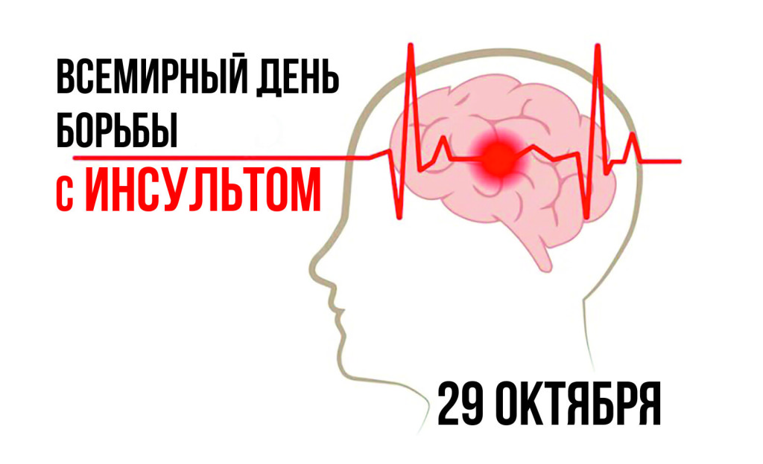
ВСЕМИРНЫЙ ДЕНЬ БОРЬБЫ С ИНСУЛЬТОМ 29 ОКТЯБРЯ
ДЕПАРТАМЕНТ ЗДРАВООХРАНЕНИЯ ОРЛОВСКОЙ ОБЛАСТИ
БЮДЖЕТНОЕ УЧРЕЖДЕНИЕ ОРЛОВСКОЙ ОБЛАСТИ
«ОРЛОВСКАЯ НАУЧНАЯ МЕДИЦИНСКАЯ БИБЛИОТЕКА»
Централизованная библиотечная система
Россия, 302027, г. Орел, ул. Приборостроительная, д. 42, тел./факс (4862) 41-01-33; 41-01-34; 41-00-04
Орел, 2023

Slide 2
ИСТОРИЯ И ПРИЧИНЫ ПОЯВЛЕНИЯ ДНЯ БОРЬБЫ С ИНСУЛЬТОМ
Ежегодно 29 октября во всем мире отмечается Всемирный день борьбы с инсультом (World Stroke Day). В 2023 году он проходит под лозунгом «За жизнь, свободную от инсульта». Этот день был установлен Всемирной организацией по борьбе с инсультом (World Stroke Organization, WSO) в 2006 году, с целью призыва к срочным активным действиям во всемирной борьбе против этого заболевания.
Ранее, в 2004 году Всемирной организацией здравоохранения инсульт был объявлен глобальной эпидемией, а в 2006-м была создана Всемирная организация по борьбе с инсультом, которая и учредила этот День. Сегодня в организацию входят более 3,5 тысяч индивидуальных членов и более 60 организаций из 85 стран. Это ученые, научные организации и общества по борьбе с инсультом.
С 24 по 30 октября проходит неделя контроля артериального давления ( приуроченная к Всемирному дню борьбы с инсультом). Ее целью является повышение числа лиц, контролирующих свое артериальное давление.
Октябрь – месяц профилактики инсульта, его слоган – «Вместе остановим инсульт!».
Согласно общемировой статистике , ежегодная смертность от инсульта составляет 5,5 млн. человек. Это вторая причина после инфаркта по количеству смертей. К тому же существует такая глобальная тенденция, как постарение населения в мире. В связи с этим особую медицинскую, социальную и экономическую значимость приобретает профилактика этих заболеваний. Именно этой цели посвящены мероприятия, ежегодно приуроченные к месяцу профилактики инсульта в октябре и ко Дню борьбы с инсультом- 29 октября.

Slide 3
ВИДЫ ИНСУЛЬТА
ЧТО ТАКОЕ ИНСУЛЬТ?
Инсульт ( от лат.insulto- скачу, впрыгиваю) – состояние, обусловленное острым нарушением мозгового кровообращения, характеризующееся внезапным исчезновением или нарушением мозговых функций в течение более 24 часов или приводящее в ближайшее время к летальному исходу
Ишемический инсульт ( инфаркт мозга) происходит в результате закупорки церебральных сосудов тромбом, когда к участку головного мозга постепенно поступает все меньше крови. Чаще возникает у лиц старше 60 лет. Может быть обусловлен недостаточностью кровоснабжения определенного участка головного мозга.
Геморрагический инсульт ( кровоизлияние в мозг) развивается в результате разрыва сосуда и кровоизлияния в ткани головного мозга, в результате чего кровоснабжение его участка резко прекращается. Возникает чаще в возрасте 45-60 лет. Причиной может быть гипертонический криз ( в 80-85% случаев), как правило, в период сильного эмоционального или физического напряжения.
Субарахноидальное кровоизлияние. Наиболее часто возникает в возрасте 30-60 лет на фоне психофизической нагрузки. Может произойти спонтанно в результате разрыва артериальной аневризмы ( от 50-до 85% случаев).
ИШЕМИЧЕСКИЕ ПОРАЖЕНИЯ МОЗГА – 70- 85%
КРОВОИЗЛИЯНИЯ В МОЗГ-20-25%
НЕТРАВМАТИЧЕСКИЕ СУБАРАХНОИДАЛЬНЫЕ
КРОВОИЗЛИЯНИЯ -5%
РАННЯЯ, В ПЕРИОД 30 ДНЕЙ, ЛЕТАЛЬНОСТЬ ПОСЛЕ
ИНСУЛЬТА СОСТАВЛЯЕТ 35%.

Slide 4
ФАКТОРЫ РИСКА И ПРИЧИНЫ ЗАБОЛЕВАНИЯ
Длительное психоэмоциональное напряжение или острый стресс
Переутомление
Курение
Злоупотребление алкогольными напитками
Употребление наркотиков
Ожирение
Неправильное питание
Низкий уровень физической активности
Переохлаждение или перегрев
Непривычные климатические условия
Частый прием лекарств, который плохо сказывается на состоянии крови и сосудов.
Уже имеющиеся заболевания:
Атеросклероз
Артериальная гипертензия
Заболевания сердца
Сахарный диабет
Асимптомный стеноз сонных артерий

Slide 5
СИМПТОМЫ ИНСУЛЬТА
Инсульт приводит к различным повреждениям головного мозга, зависящим от локализации поражения и патанатомического типа нарушения мозгового кровообращения, в следствии чего наблюдаются:
нарушения движений в конечностях: от ограничений (парезов) до полного паралича. При локализации очага справа страдают левые конечности, при левостороннем поражении формируется правый гемипарез, в ряде случаев могут прекратиться движения во всех конечностях (тетрапарез или двойной гемипарез);
нарушения чувствительности с одной или обеих сторон;
нарушения речи (дизартрии – плохая артикуляция; афазии – невозможность произносить и понимать слова, писать и читать);
атаксии (нарушения координации движений, «промахивания», шаткость, нарушения равновесия, тремор);
нарушения зрения: от слепоты до двоения в глазах и пареза взора;
нарушения слуха и головокружение;
нарушение психических функций (сознание, мышление, внимание, память, воля, поведение);
парез мягкого неба и глотки, нарушения глотания;
нарушения мочеиспускания и дефекации;
угнетение дыхания и сосудистого тонуса;
повышение внутричерепного давления;
пациенты жалуются на головные боли, рвоту, икоту, зевание, боли в плече;
сознание постепенно угнетается до комы .
Причинами смерти могут быть отек мозга, пневмония, сердечная недостаточность, повторный инсульт. В тяжелых случаях может развиться «синдром запертого человека»: пациент находится в сознании, но не может двигаться, глотать и говорить .

Slide 7
Признаки инсульта Попросите больного, если это возможно, выполнить следующие действия:
Улыбнуться –если улыбка несимметричная, уголок губ с одной стороны опущен вниз- симптом инсульта;
Произнести простое предложение- при инсульте его произношение скорее всего будет нарушено;
Поднять обе руки – неодновременное и несимметричное поднятие рук может быть признаком инсульта;
Вытянуть руки вперед ладонями вверх и закрыть глаза- если одна из рук начинает непроизвольно двигаться вбок или вниз – это признак инсульта.
Высунуть язык – если язык западает в сторону, принял неправильную форму-признак инсульта.
Если нарушен один из перечисленных пунктов –вероятность ишемического инсульта составляет 72%, если все – более 85%.

Slide 8
ПОМОЩЬ ПРИ ИНСУЛЬТЕ ДО ПРИЕЗДА СКОРОЙ ПОМОЩИ

Slide 9
ЛЕЧЕНИЕ ИНСУЛЬТА
Лечение инсульта регламентируется соответствующими клиническими рекомендациями и Порядком оказания медицинской помощи пациентам с острым нарушением мозгового кровообращения.
В первые часы осуществляют тромболитическую терапию и в дальнейшем – профилактику тромбообразования. При геморрагическом инсульте может быть выполнена нейрохирургическая операция. Пациенту нормализуют артериальное давление, водно-электролитный баланс, уровень глюкозы в периферической крови и моче, поддерживают основные жизненные функции организма и выполняют профилактику осложнений. Лекарственная терапия также направлена на улучшение пострадавших функций нервной системы.
ВОССТАНОВЛЕНИЕ ПОСЛЕ ИНСУЛЬТА
Инсульт – заболевание, при котором огромнейшее значение имеют реабилитация и уход. Восстановление при инсульте начинают еще в реанимации, с момента стабилизации жизненно важных функций. С пациентом работает мультидисциплинарная реабилитационная команда, в которую входят врач-реабилитолог, физический терапевт или инструктор ЛФК, логопед, медсестра по массажу, врач-физиотерапевт и медсестра по физиотерапии, психолог, эрготерапевт, постовая и реабилитационная медсестры. Проводится диагностика по специальным шкалам, отражающим степень нарушения функций и ограничений активности пациента, влияние факторов внешней среды на реабилитационный потенциал.
Реабилитационный процесс продолжается в течение всего периода госпитализации. На втором этапе больных с серьезными нарушениями, не способных передвигаться самостоятельно, направляют в реабилитационные отделения или специализированные стационары. Тех, кто может ходить самостоятельно или с поддержкой, реабилитируют в амбулаторных центрах на базе поликлиник и санаториев.
Процесс реабилитации не должен прерываться, поэтому занятия необходимо продолжать и в домашних условиях. В современных условиях в данном случае предполагаются занятия ЛФК, массаж, работа с психологом, логопедом и эрготерапевтом, использование телемедицинских технологий, организация посещения специалистов реабилитационного профиля.

Slide 10
ПЕРВИЧНАЯ ПРОФИЛАКТИКА ИНСУЛЬТА Эффективность мер профилактики чрезвычайно высока: коррекция факторов риска инсульта позволяет снизить вероятность заболевания на 90%.

Slide 11
АРТЕРИАЛЬНОЕ ДАВЛЕНИЕ - ЭТО ВАЖНО!

Slide 12
СПИСОК РЕКОМЕНДУЕМОЙ ЛИТЕРАТУРЫ
1. Виноградов О.И. Первичная профилактика сердечно-сосудистых заболеваний: инфаркта миокарда, инсульта, сердечно-сосудистой смерти/ О.И.Виноградов,Е.Д.Карташева.-М.: ИД Третьяков, 2021.-205с.
2. Инсульт: современные технологии диагностики и лечения: руководство для врачей/ под ред. М.А. Пирадова, М.М.Танашян, М.Ю.Максимовой.-3-е изд., доп.и перераб.-М.: МЕДпресс-информ, 2018.-360с.
3. Инсульт // Неотложная помощь в работе медицинской сестры: учебное пособие/ И.Е.Бабушкин,В.К.Карманов.-Москва: ГЭОТАР-Медиа, 2022.-с.212-1218.
4. Острое нарушение мозгового кровообращения ( ишемический инсульт и транзиторная ишемическая атака у взрослых)//Тактика ведения пациента в терапии: практическое руководство/ под ред. А.И.Мартынова.-Москва: ГЭОТАР-Медиа, 2023.-с.169-177.
5. Дутова Т.И. Генетический паспорт как основа первичной и вторичной профилактики инфаркта мозга у лиц молодого возраста/ Т.И. Дутова, И.Н.Банин, Н.А.Ермоленко// Лечащий врач.-2023.-№7/8.-С.45-51.
6. Дутова Т.И. Прогнозирование и профилактика ишемического инсульта у лиц молодого возраста в зависимости отгенетического полиморфизма с использованием приложения для смартфонов/ Т.И.Дутова// Лечащий врач.-2023.-№9.-С.89-96.
7. Журавлев Ю.И. Современный подход к организации ухода за пациентами с ОНМК на основе полипараметрического анализа проблем пациента/Ю.И. Журавлев, Г.И.Гиенко, Е.В.Пальчук// Сестринское дело.-2023.-№4.-С.24-26.

